Slide 1
Het nieuwe gegevensbeschermingsrecht: plichten boven rechten
Bart van der Sloot
Tilburg Institute for Law, Technology, and Society (TILT)
Tilburg University, Netherlands
www.bartvandersloot.com

Slide 2
Overzicht
(1) Steeds meer data gedreven
(2) Toenemende complexiteit voor bedrijven
(3) Afnemende controle van het individu
(4) Beperkte mogelijkheden van handhavingsorganisaties
(5) AVG: meer handhaving, maar in tweede instantie
(6) AVG: meer individuele controle, maar beperkt
(7) AVG: maar vooral meer plichten voor bedrijven en organisaties
(8) Slot

Slide 3

Steeds meer data gedreven

Slide 4
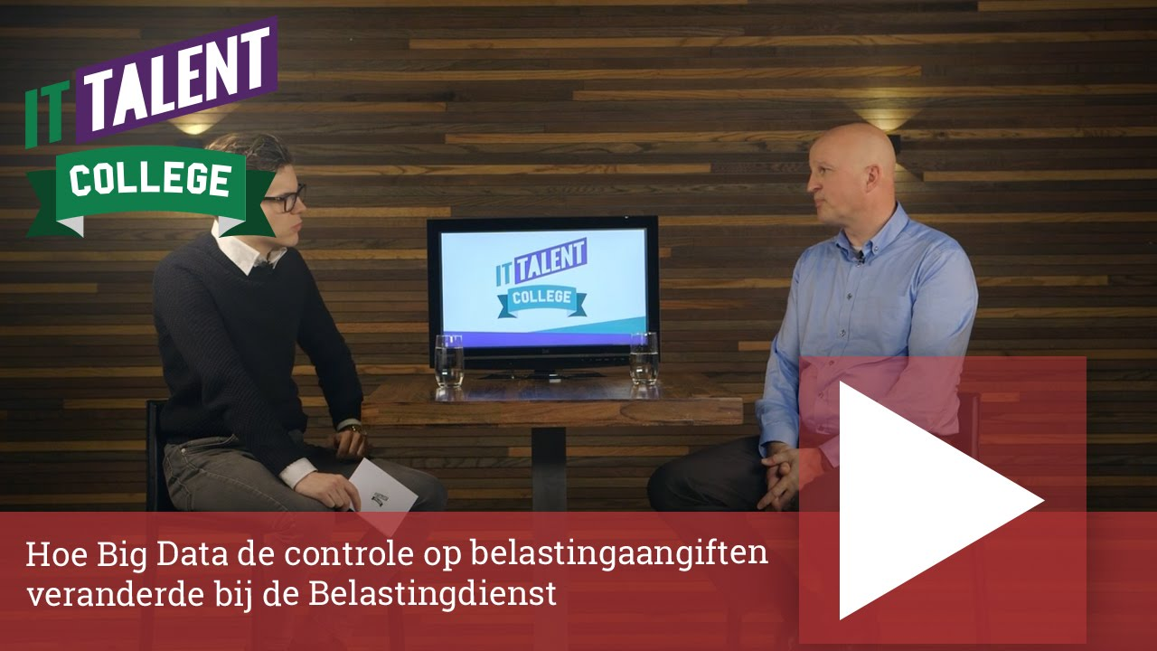
Steeds meer data gedreven

Slide 5
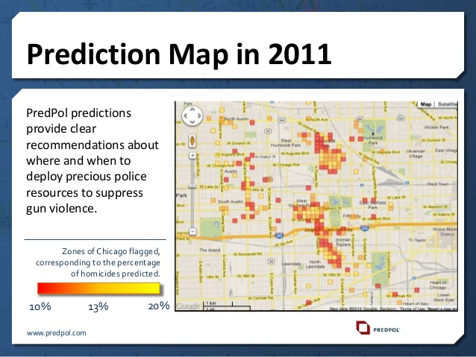
Steeds meer data gedreven

Slide 6
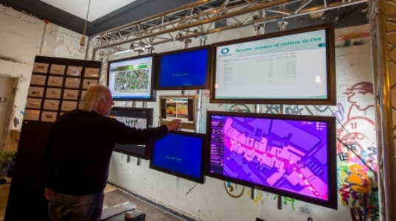
Steeds meer data gedreven

Slide 7
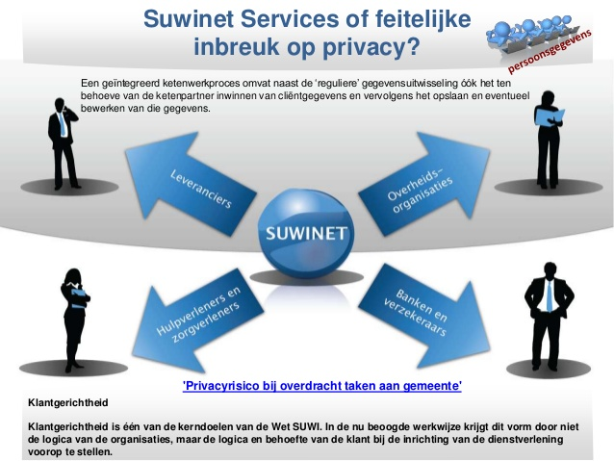
Steeds meer data gedreven

Slide 8

Steeds meer data gedreven

Slide 9
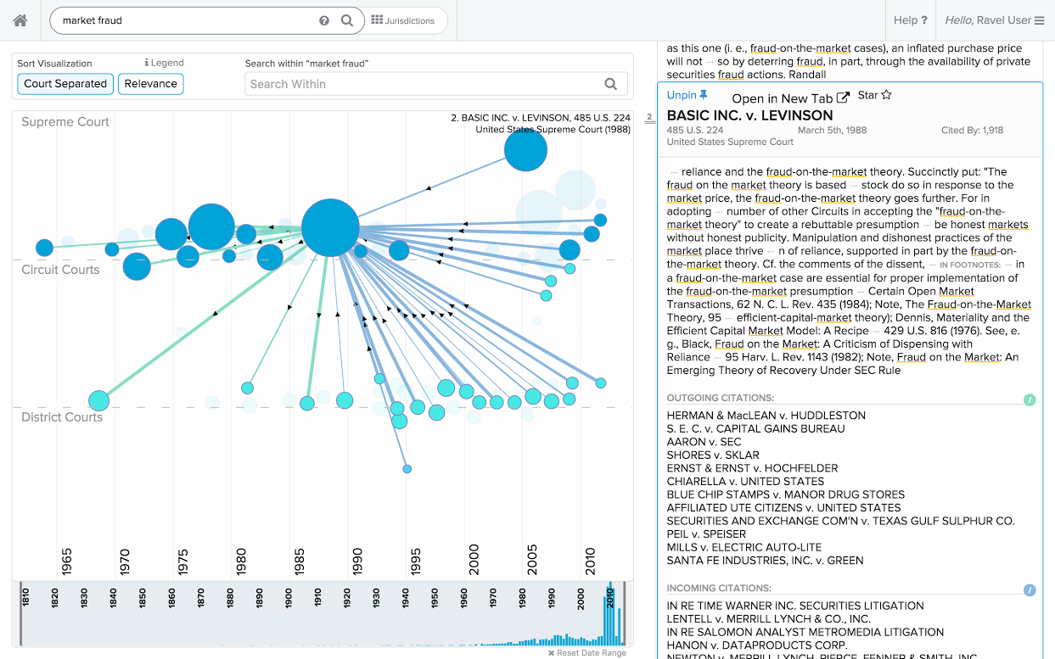
Steeds meer data gedreven

Slide 10
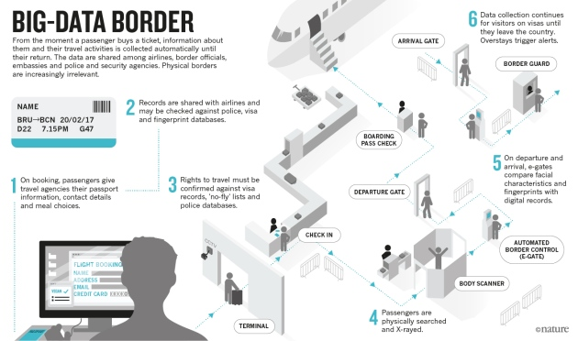
Steeds meer data gedreven

Slide 11

Steeds meer data gedreven

Slide 12
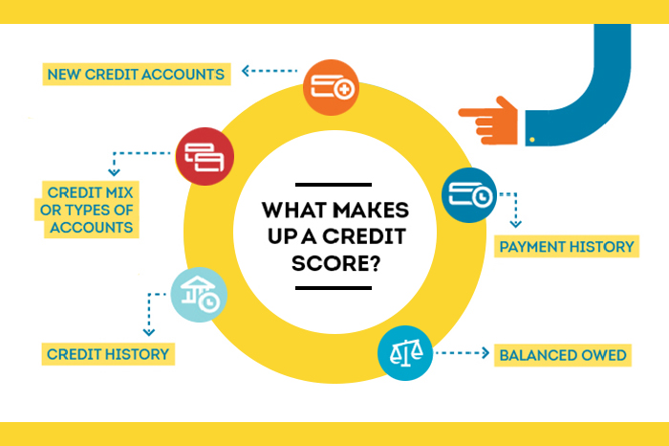
Steeds meer data gedreven

Slide 13
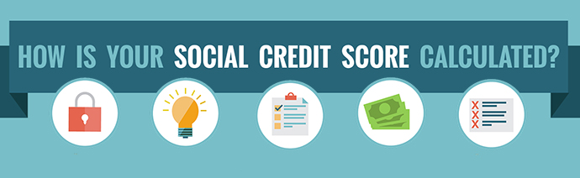
Steeds meer data gedreven

Slide 14
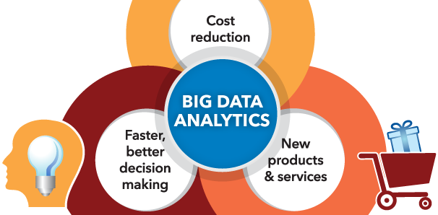
Steeds meer data gedreven

Slide 15
Steeds meer data gedreven
Zet druk op tal van gegevensbeschermingsprincipes:
Legitiem doel
Data minimalisatie
Opslagbeperking
Hergebruik
Correct en up to date
Transparantie
Veilig en betrouwbaar

Slide 16
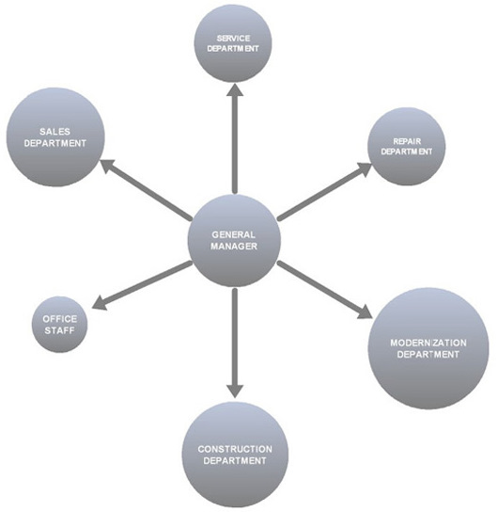
Toenemende complexiteit

Slide 17

Toenemende complexiteit

Slide 18
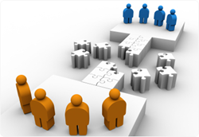
Toenemende complexiteit

Slide 19
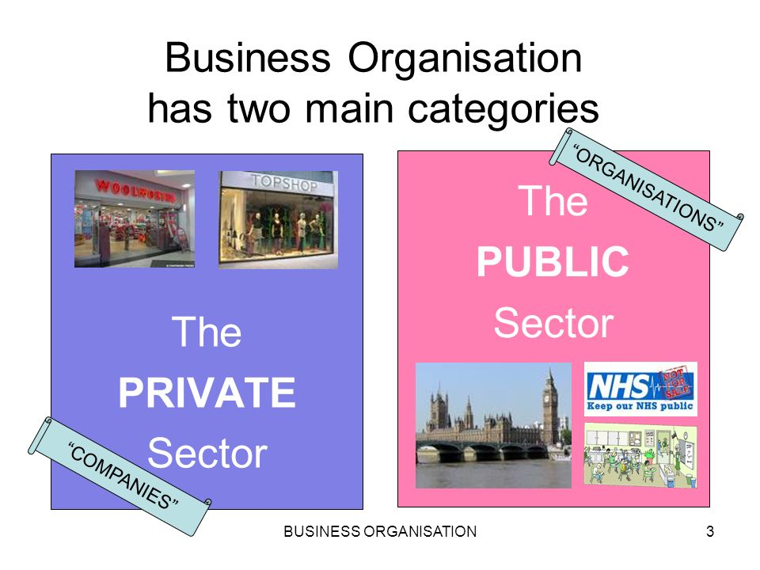
Toenemende complexiteit

Slide 20

Toenemende complexiteit

Slide 21
Toenemende complexiteit
1. Welke data zijn er?
2. Waar komt de data vandaan?
3. Over wie gaan de data?
4. Zijn de data betrouwbaar en up to date?
5. Waarom zijn de data verzameld?
6. Wat kan ik er nu mee?
7. Wie is er verantwoordelijk als het mis gaat?

Slide 22
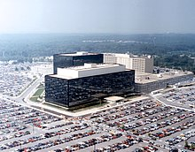


Afnemende controle van het individu

Slide 23

Afnemende controle van het individu

Slide 24

Afnemende controle van het individu

Slide 25
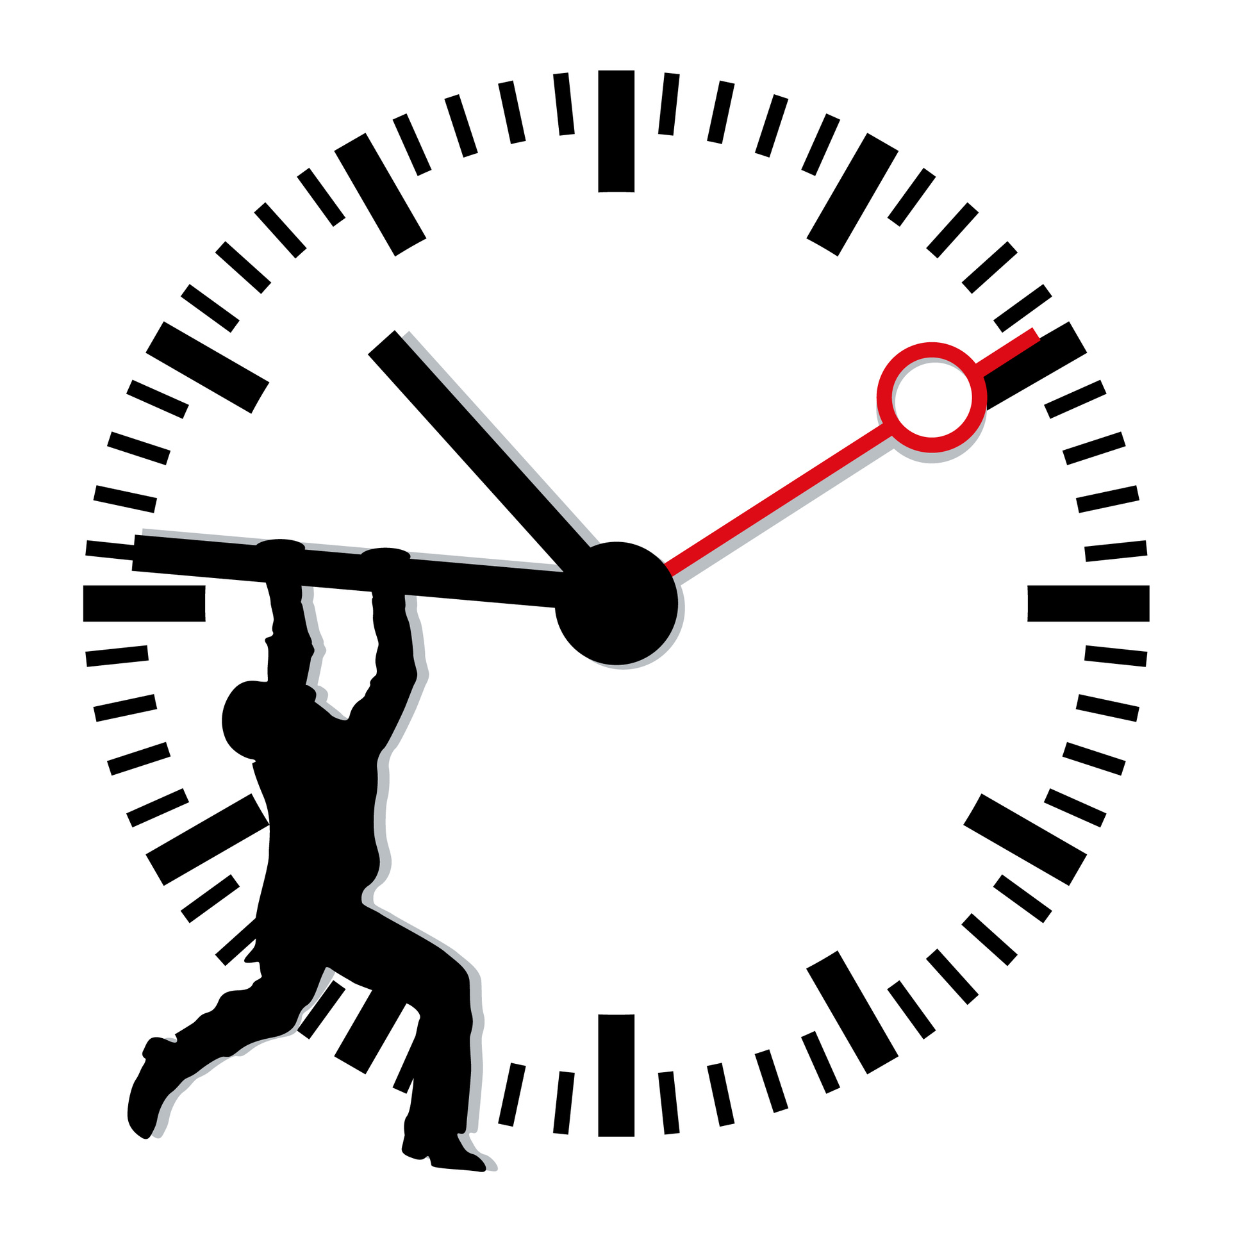


Afnemende controle van het individu

Slide 26

Afnemende controle van het individu

Slide 27
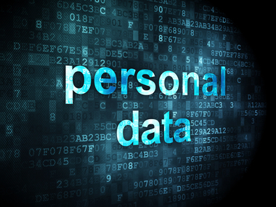
Beperkte mogelijkheden van handhavingsorganisaties

Slide 28

Beperkte mogelijkheden van handhavingsorganisaties

Slide 29

Beperkte mogelijkheden van handhavingsorganisaties

Slide 30
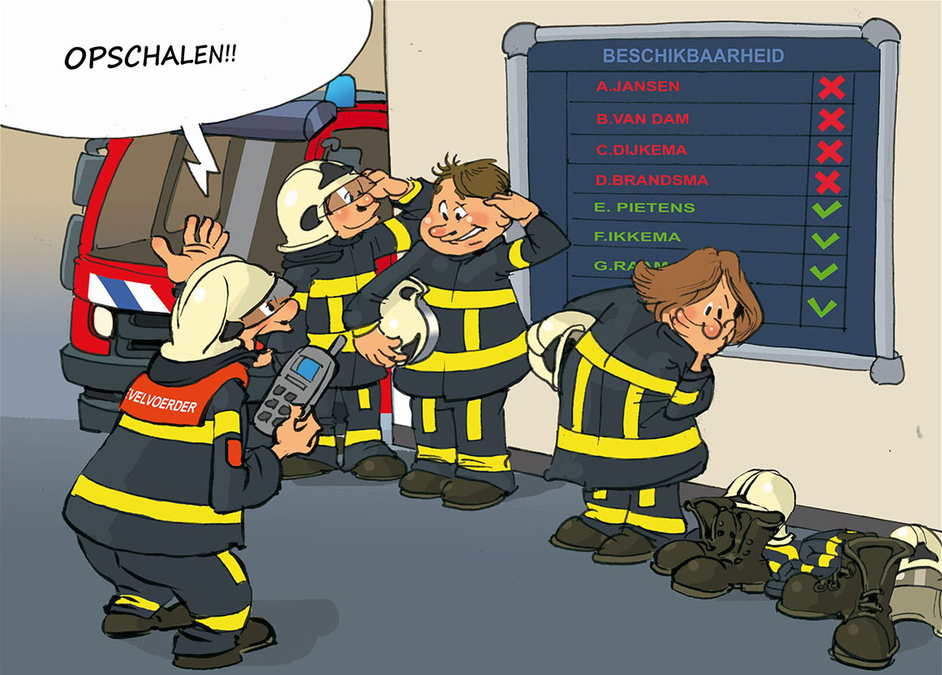
Beperkte mogelijkheden van handhavingsorganisaties

Slide 31
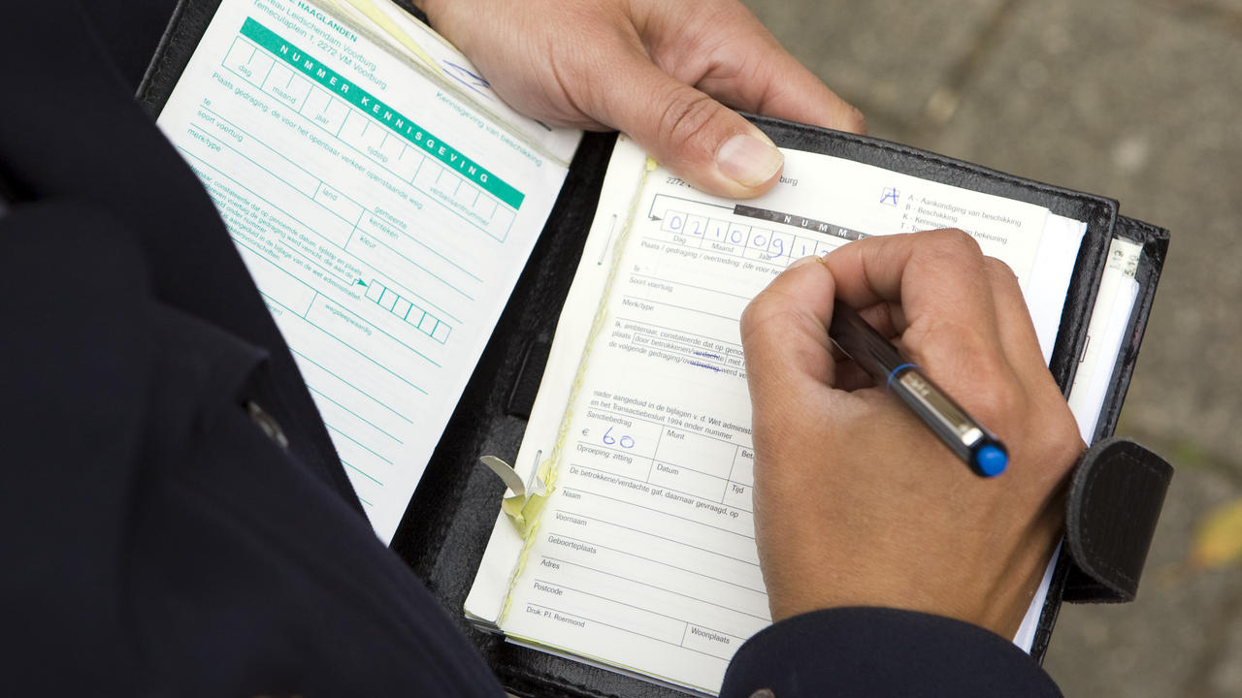
Beperkte mogelijkheden van handhavingsorganisaties

Slide 32
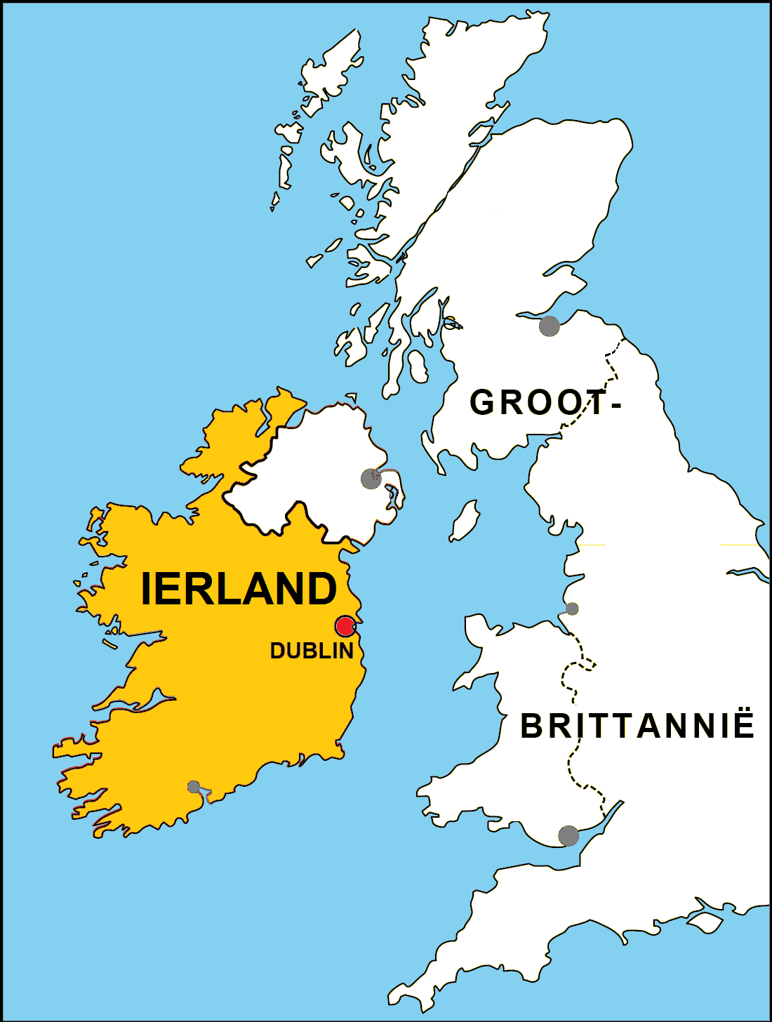
Beperkte mogelijkheden van handhavingsorganisaties

Slide 33
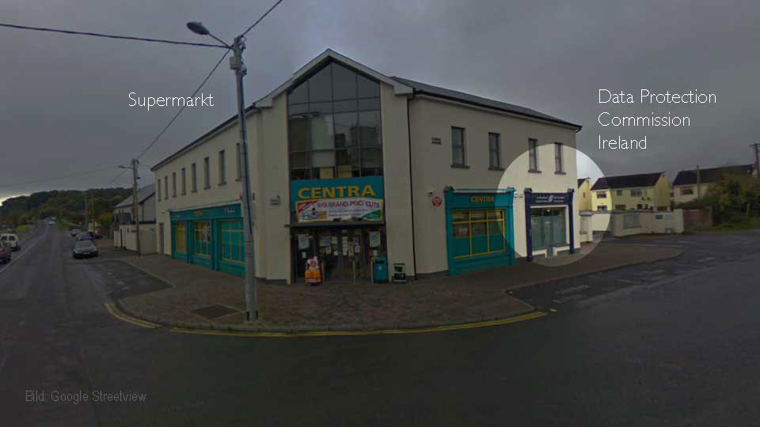
Beperkte mogelijkheden van handhavingsorganisaties

Slide 34
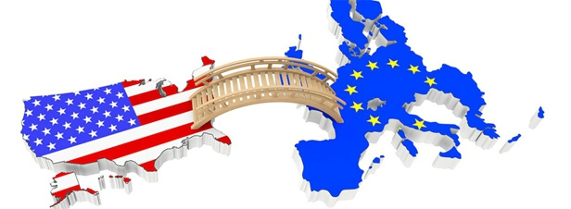
Beperkte mogelijkheden van handhavingsorganisaties

Slide 35
Intermezzo
Onder de Richtlijn bescherming persoonsgegevens
Beperkt aantal plichten voor data verwerkende partijen
Beperkt aantal rechten voor individuen
Beperkt aantal handhavingsmogelijkheden voor handhavende organisatie

Slide 36
Intermezzo
HANDVEST VAN DE GRONDRECHTEN VAN DE EUROPESE UNIE
Artikel 7 Eerbiediging van het privé-leven en het familie- en gezinsleven
Eenieder heeft recht op eerbiediging van zijn privé-leven, zijn familie- en gezinsleven, zijn woning en zijn communicatie.
Artikel 8 Bescherming van persoonsgegevens
1. Eenieder heeft recht op bescherming van de hem betreffende persoonsgegevens.
2. Deze gegevens moeten eerlijk worden verwerkt, voor bepaalde doeleinden en met toestemming van de betrokkene of op basis van een andere gerechtvaardigde grondslag waarin de wet voorziet. Eenieder heeft recht op toegang tot de over hem verzamelde gegevens en op rectificatie daarvan.
3. Een onafhankelijke autoriteit ziet toe op de naleving van deze regels.

Slide 37
Intermezzo
Europees Vedrag voor de Rechten van de Mens
ARTIKEL 8 Recht op eerbiediging van privé-, familie- en gezinsleven
1. Een ieder heeft recht op respect voor zijn privé leven, zijn familie- en gezinsleven, zijn woning en zijn correspondentie.
2. Geen inmenging van enig openbaar gezag is toegestaan in de uitoefening van dit recht, dan voor zover bij de wet is voorzien en in een democratische samenleving noodzakelijk is in het belang van de nationale veiligheid, de openbare veiligheid of het economisch welzijn van het land, het voorkomen van wanordelijkheden en strafbare feiten, de bescherming van de gezondheid of de goede zeden of voor de bescherming van de rechten en vrijheden van anderen

Slide 38
Intermezzo
Aanvankelijk een zeer sterke op de bescherming van het individu:
  Alleen natuurlijke personen mochten klagen
  Als zij direct en individueel getroffen waren
  En een individueel belang op het spel stonden
  Afgewezen werden:
  In abstracto klachten
  Klachten van rechtspersonen
  Hypothetische klachten
  A-priori klachten
  Class actions

Slide 39
Intermezzo
Dit model werkte echter niet meer in een data-gedreven wereld
Dus verschuiving in benadering:
  Toestaan algemene klachten
  Zonder individuele schade
  Door belangenorganisatie
  Op rechtstatelijke aspecten

Slide 40

AVG: meer handhaving

Slide 41

AVG: meer handhaving

Slide 42
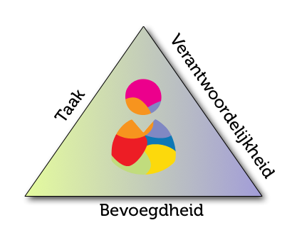
AVG: meer handhaving

Slide 43

AVG: meer handhaving

Slide 44

AVG: meer handhaving

Slide 45
AVG: meer handhaving

Slide 46

AVG: meer individuele controle

Slide 47
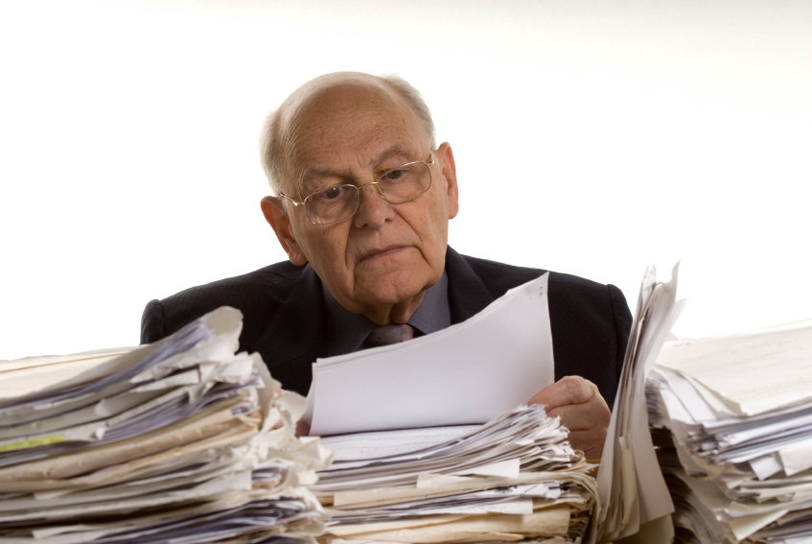
AVG: meer individuele controle

Slide 48
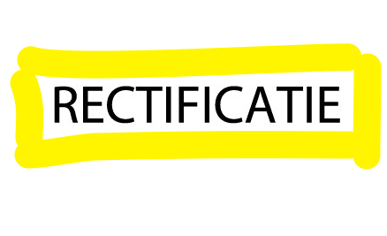
AVG: meer individuele controle

Slide 49
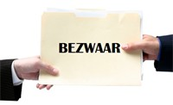
AVG: meer individuele controle

Slide 50

AVG: meer individuele controle

Slide 51

AVG: meer individuele controle

Slide 52

Vooral meer plichten voor bedrijven en organisaties

Slide 53

Vooral meer plichten voor bedrijven en organisaties

Slide 54
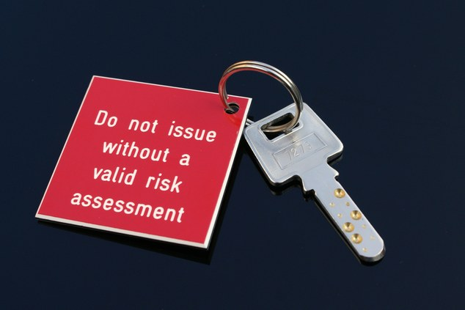
Vooral meer plichten voor bedrijven en organisaties

Slide 55

Vooral meer plichten voor bedrijven en organisaties

Slide 56

Vooral meer plichten voor bedrijven en organisaties

Slide 57

Vooral meer plichten voor bedrijven en organisaties

Slide 58

Slot

Slide 59
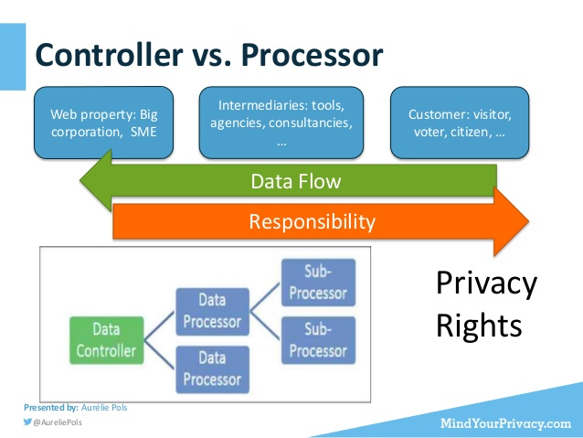
Slot

Slide 60
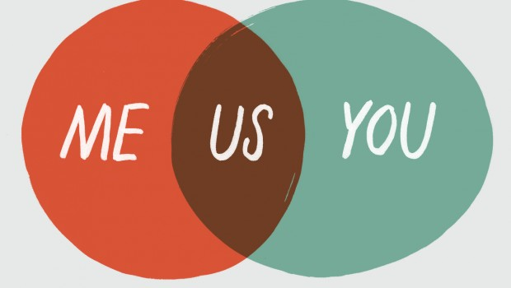
Slot

Slide 61

Slot

Slide 62

Slot

Slide 63

Slot

Slide 64
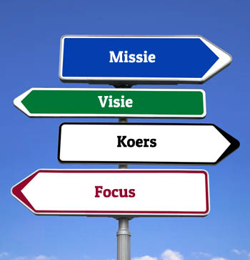
Slot

